Slide 1
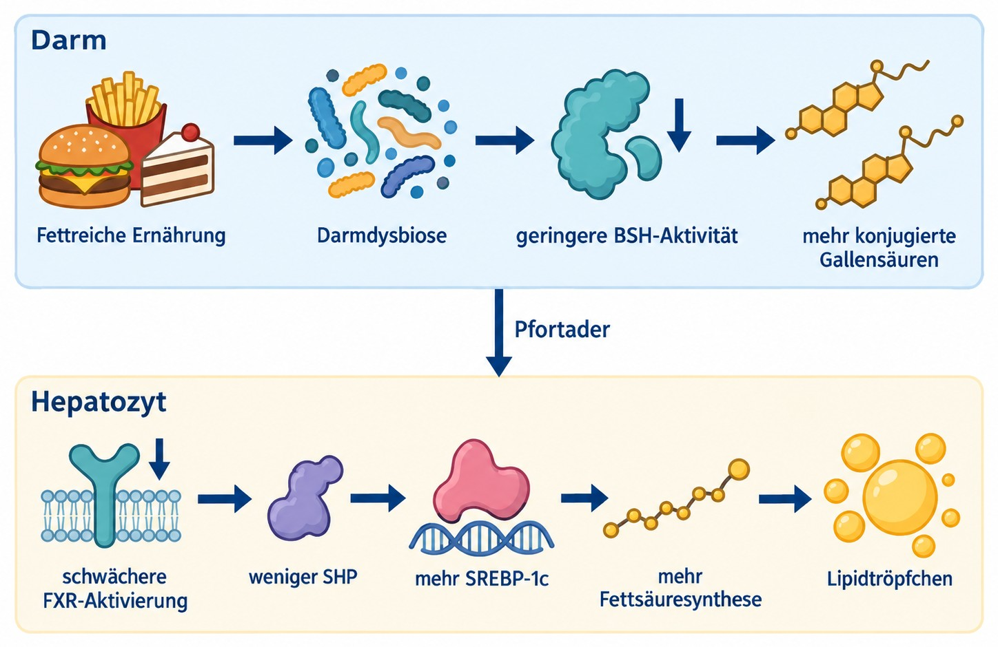
Dysbiose fördert Leberverfettung
über die Gallensäure-FXR-Achse
Logo
Logo
Anna Beispiel¹, Jonas Muster¹, Max Mustermann²*
¹ Institut für Ernährungsmedizin, Universität XX ² Universitätsklinikum XX * name@uni-xx.de
Kernaussage
Darmdysbiose fördert über die Gallensäure-FXR-Achse die Fettleber.
Ergebnis 1: Mehr Leberfett
Ergebnis 2: Veränderte Darmflora
Ergebnis 3: Verändertes Gallensäureprofil
Abb. 3 Leber-Triglyceride (Beispieldaten, MW ± SD, n = 10)
Abb. 4 Darmflora auf Phylum-Ebene (Beispieldaten)
Abb. 5 Konjugierte Gallensäuren im Serum (Beispieldaten, MW ± SD)
Hintergrund
Diskussion
Literatur
Die Darmflora verändert Gallensäuren, die über die Pfortader auf die Leber wirken. Verursacht das die Fettleber?
Der Mikrobiota-Transfer reproduziert den Phänotyp: Die Darmflora ist Ursache, nicht Begleiterscheinung.
[1] Nachname A, Nachname B. Titel des Artikels. Zeitschrift. Jahr;Band(Heft):Seiten.
[2] Nachname A, Nachname B. Titel des Artikels. Zeitschrift. Jahr;Band(Heft):Seiten.
[3] Nachname A, Nachname B. Titel des Artikels. Zeitschrift. Jahr;Band(Heft):Seiten.
Fragestellung
Fördert Dysbiose über Gallensäuren und FXR die Fettleber?
Fazit
Förderung und Kontakt
1. Fettreiche Diät: Dysbiose, verändertes Gallensäureprofil.
2. Mehr konjugierte Gallensäuren hemmen FXR in der Leber.
3. Reaktiviertes FXR mindert die Leberverfettung.
QR-Code einfügen: Paper / Website der AG
Methoden
Modell Mäuse: Kontrolle, HFD, HFD + FXR-Agonist (n = 10, 12 Wochen); Mikrobiota-Transfer.
Messgrößen 16S-rRNA, Gallensäure-Metabolomik, Leberfett, FXR-Signalweg.
Gefördert durch die DFG (Projekt XXXXXXXX). Kontakt: name@uni-xx.de
SciDraw AI Postervorlage · sci-draw.com | Beispielversion: Forschungsinhalte und Daten sind fiktiv und zeigen nur das Layout
Notes:
SciDraw AI Postervorlage · Ergebnisfokus · DIN A0 Hochformat (841 × 1189 mm) · Farbe: Marineblau
Beispielversion: Forschungsinhalte und Daten sind fiktiv. Folie 2 ist die Anleitung – nur Folie 1 drucken.

Slide 2
Anleitung (diese Folie nicht drucken)
Format
DIN A0 Hochformat (841 × 1189 mm). Für ein anderes Format die passende Datei herunterladen, nicht die Folie skalieren – sonst stimmen die Schriftgrößen nicht mehr.
Schriftgrößen
Titel ca. 88 pt, Blocktitel ca. 40 pt, Text ca. 32 pt, Bildunterschriften ca. 24 pt – aus 1–2 m Abstand lesbar.
Farben
Alle Farben hängen an den Designfarben: Entwurf → Varianten → Farben. Oder eine der anderen Farbvarianten herunterladen.
Inhalte ersetzen
Inhalte und Daten sind fiktive Beispiele. Diagramme und Tabellen sind native PowerPoint-Objekte: Rechtsklick → „Daten bearbeiten“.
Bilder einfügen
Beispielbilder: Rechtsklick → „Bild ändern“. Gestrichelte Rahmen löschen und Ablaufschema oder QR-Code einfügen.
Drucken
Datei → Exportieren → PDF, nur Folie 1. In der Druckerei das Endformat angeben.
Prompts der Beispielabbildungen (Link öffnet SciDraw AI mit vorausgefülltem Prompt)
Hintergrundschema SciDraw AI öffnen →
Wissenschaftliche Übersichtsgrafik zur Darm-Leber-Achse, flacher Vektorstil, weißer Hintergrund, Dunkelblau und Petrol als Hauptfarben, sparsame Akzente in Bernstein. Vier Schritte von links nach rechts, durch Pfeile verbunden: ① „Fettreiche Ernährung“; ② „Darmdysbiose“ (weniger nützliche, mehr opportunistische Bakterien); ③ „Verändertes Gallensäureprofil“; ④ über die „Pfortader“ in die Leber, „Lipidtröpfchen in Hepatozyten“. Links Darm und Darmbakterien, rechts die Leber mit einer vergrößerten Leberzelle. Kein Titel in der Grafik, nur diese deutschen Beschriftungen, kurz und gut lesbar.
Mechanismusmodell SciDraw AI öffnen →
Mechanistisches Modell als Schema, flacher Vektorstil, weißer Hintergrund, Dunkelblau, Petrol und Bernstein. Zwei Bereiche übereinander. Oben „Darm“: Fettreiche Ernährung → Darmdysbiose → geringere BSH-Aktivität → mehr konjugierte Gallensäuren. Unten „Hepatozyt“: schwächere FXR-Aktivierung → weniger SHP → mehr SREBP-1c → mehr Fettsäuresynthese → Lipidtröpfchen. Beide Bereiche durch einen Pfeil nach unten verbunden, beschriftet mit „Pfortader“. Alle Pfeile einheitlich dunkelblau im Sinne von „führt zu“, keine Hemmsymbole, keine Legende. Jede Beschriftung genau einmal, auf Deutsch, kein Titel in der Grafik.

